Slide 1


Planiranje tehnoloških i građevinskih rješenja kod uzgoja u sustavu krava-tele
Salers j.d.o.o.
3. svibnja 2024.

Slide 2
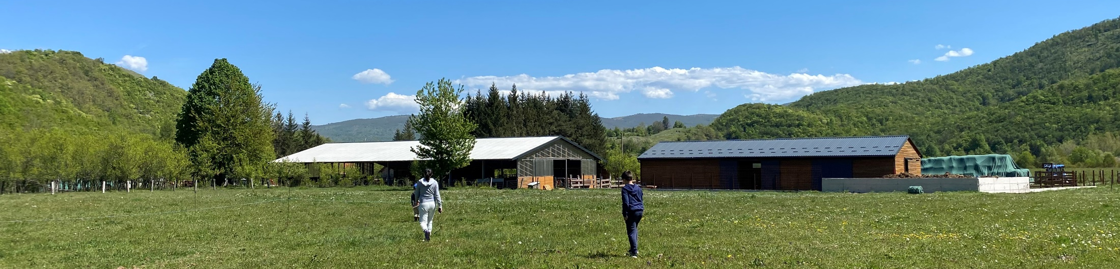
Pozicioniranje
Kroz pažljivo planiranje, postavili smo nadstrešnicu tako da otvoreni pristup na sjeveru omogućava prirodnu ventilaciju, dok potpuno zatvorena južna strana pruža potrebnu zaštitu od vremenskih utjecaja. Laguna na južnoj strani farme već je izgrađena, pružajući dodatnu korist za održivo gospodarenje resursima.

Slide 3
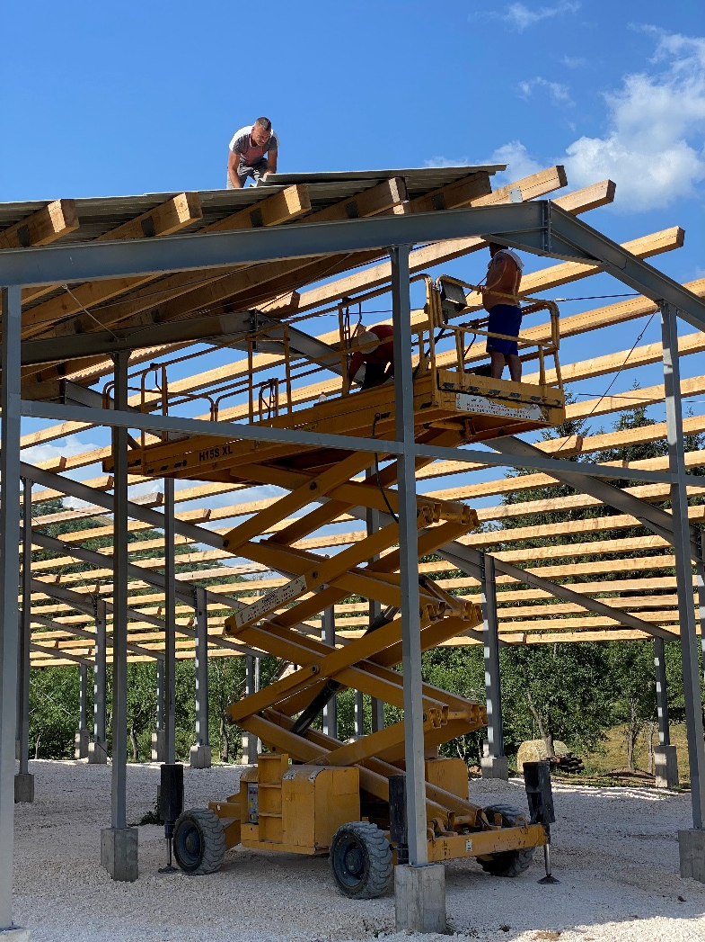
Tehnički detalji
Naša nadstrešnica ima bruto površinu od 920 m² i izgrađena je od čelične konstrukcije s nagibom krova od 20 %. Krov je prekriven vlaknasto-cementnim pločama, osiguravajući optimalnu unutarnju klimu, važnu za dobrobit naše stoke. Dodatno, postavili smo automatsku termo pojilicu koja osigurava stalnu opskrbu svježom vodom.

Slide 4
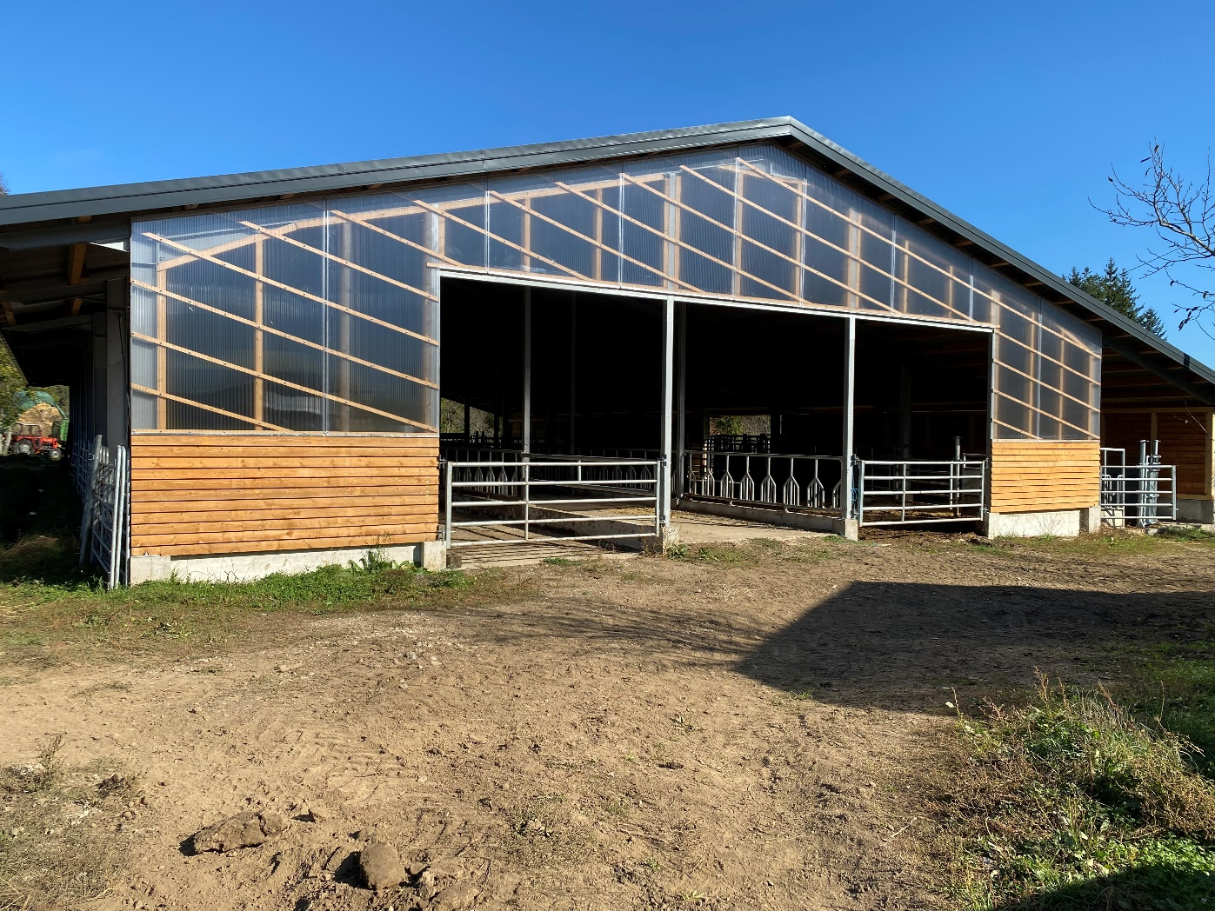
Unutarnji prostor
Prostor unutar nadstrešnice pažljivo je organiziran kako bi omogućio teljenje, uzgoj teladi, tov i selekciju. Korištenjem ploča od providnog polikarbonata osigurali smo veliku količinu svjetlosti u objektu, što je ključno za unutarnju mikroklimu i zdravlje životinja.

Slide 5
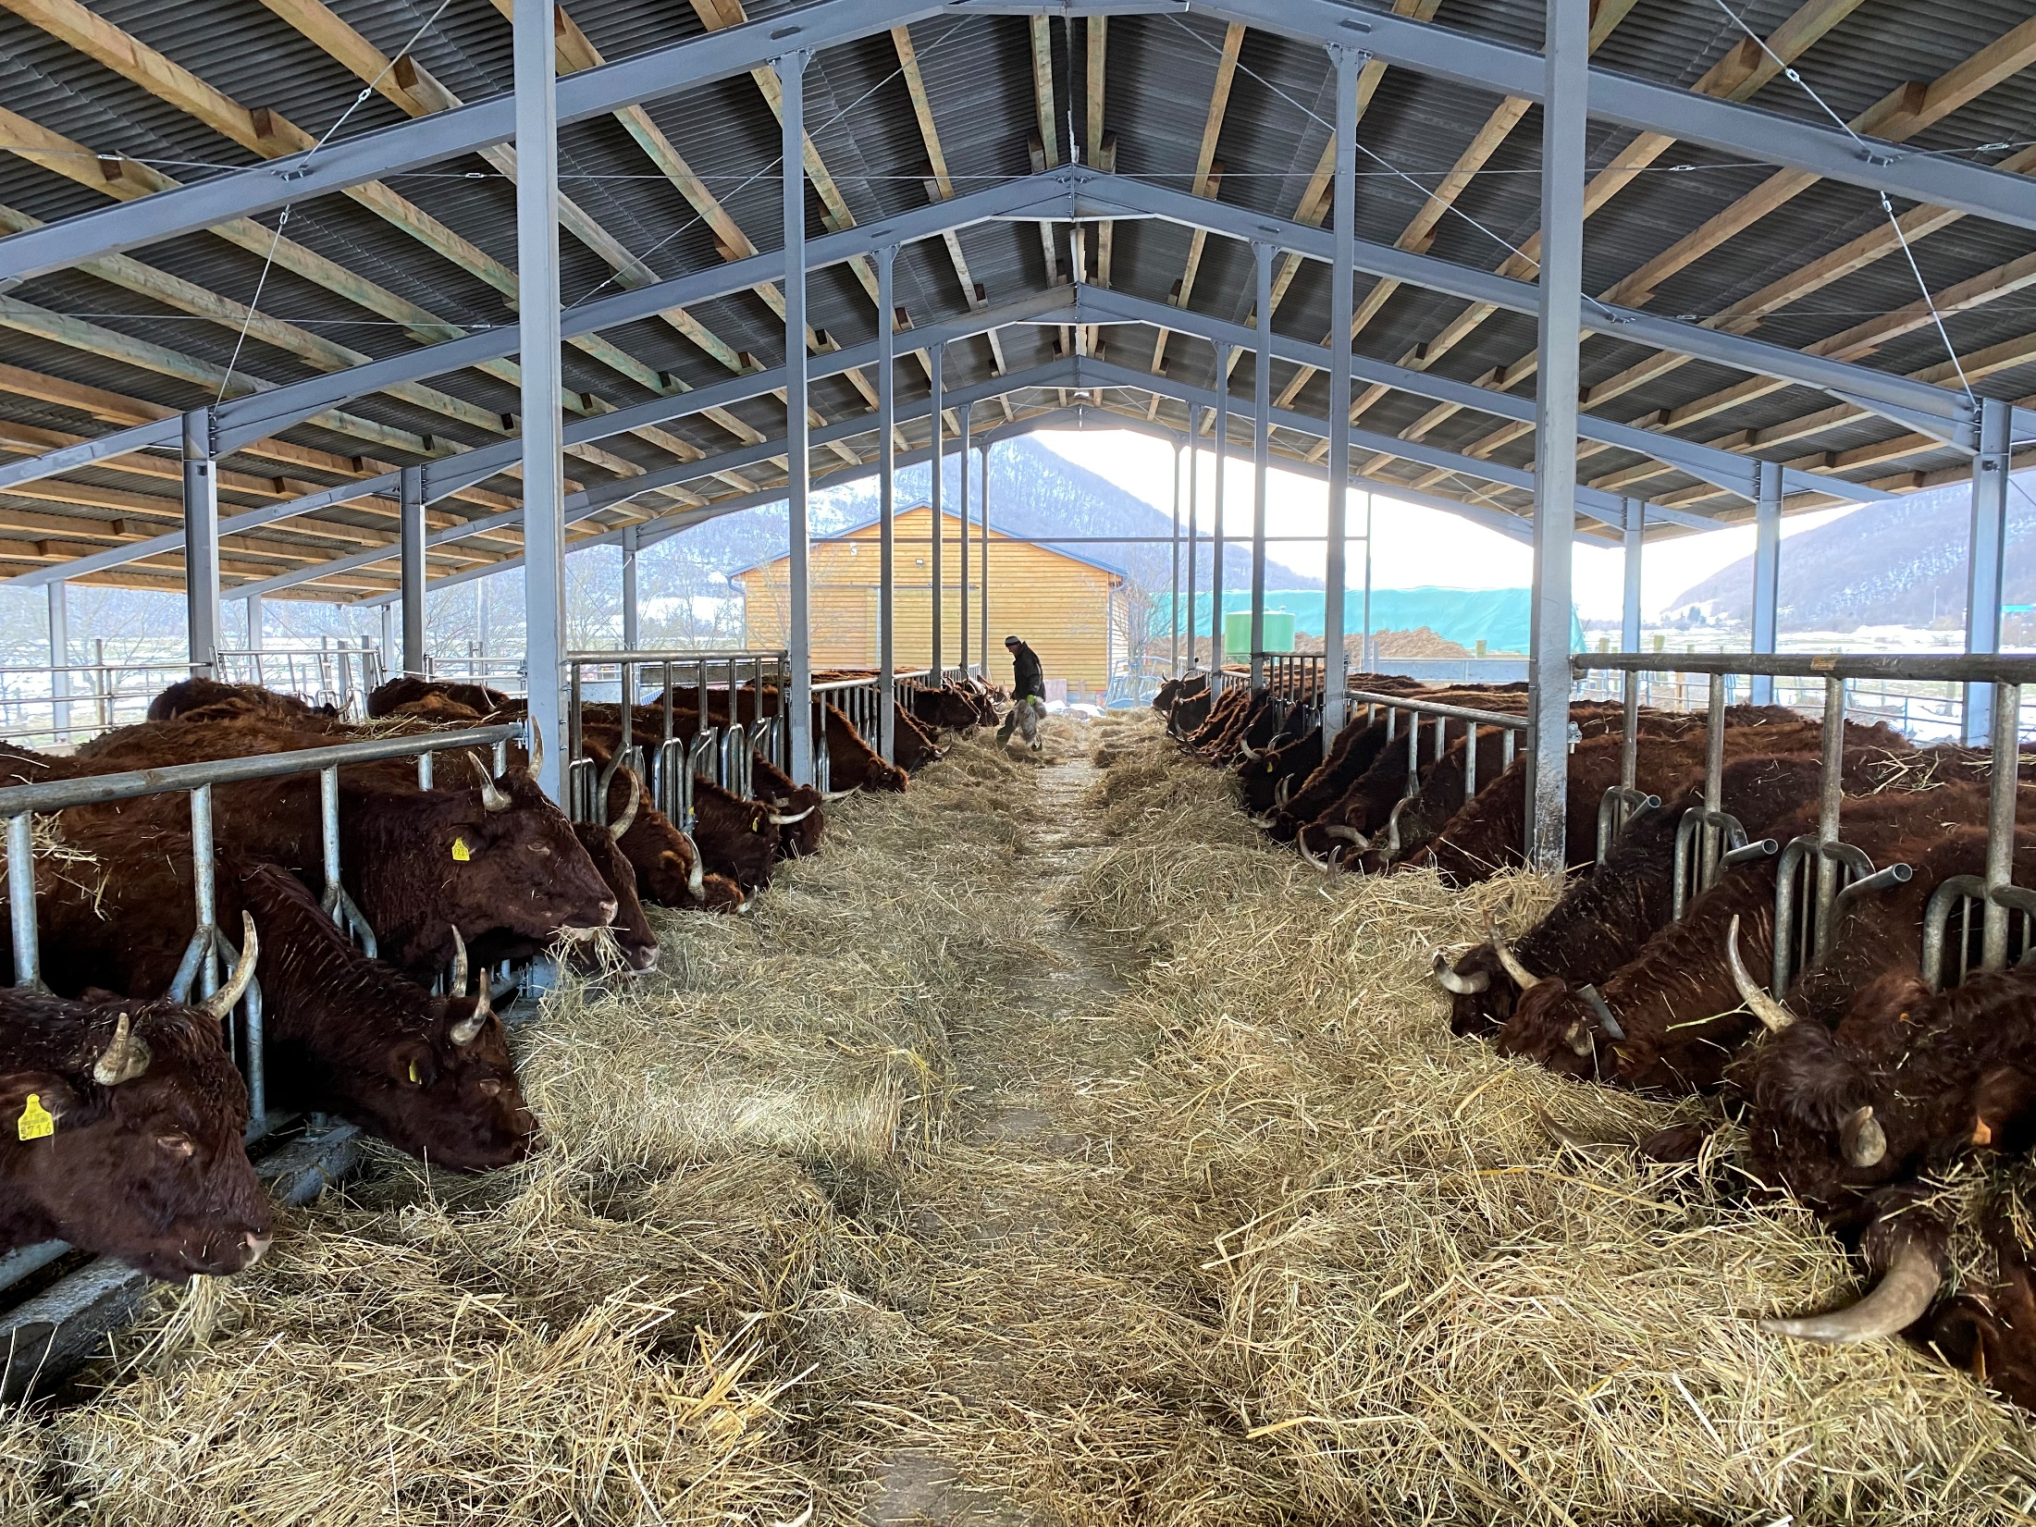
Infrastruktura
Unutar nadstrešnice postavili smo infrastrukturu u obliku korala s predprostorom za goveda, kliznim polukružnim vratima, roto vratima, selektorom, koridorom te stojnicom opremljenom digitalnom vagom i terminalom za brzu obradu podataka. Ova infrastruktura omogućava efikasno upravljanje stokom i brzu reakciju na njihove potrebe.

Slide 6
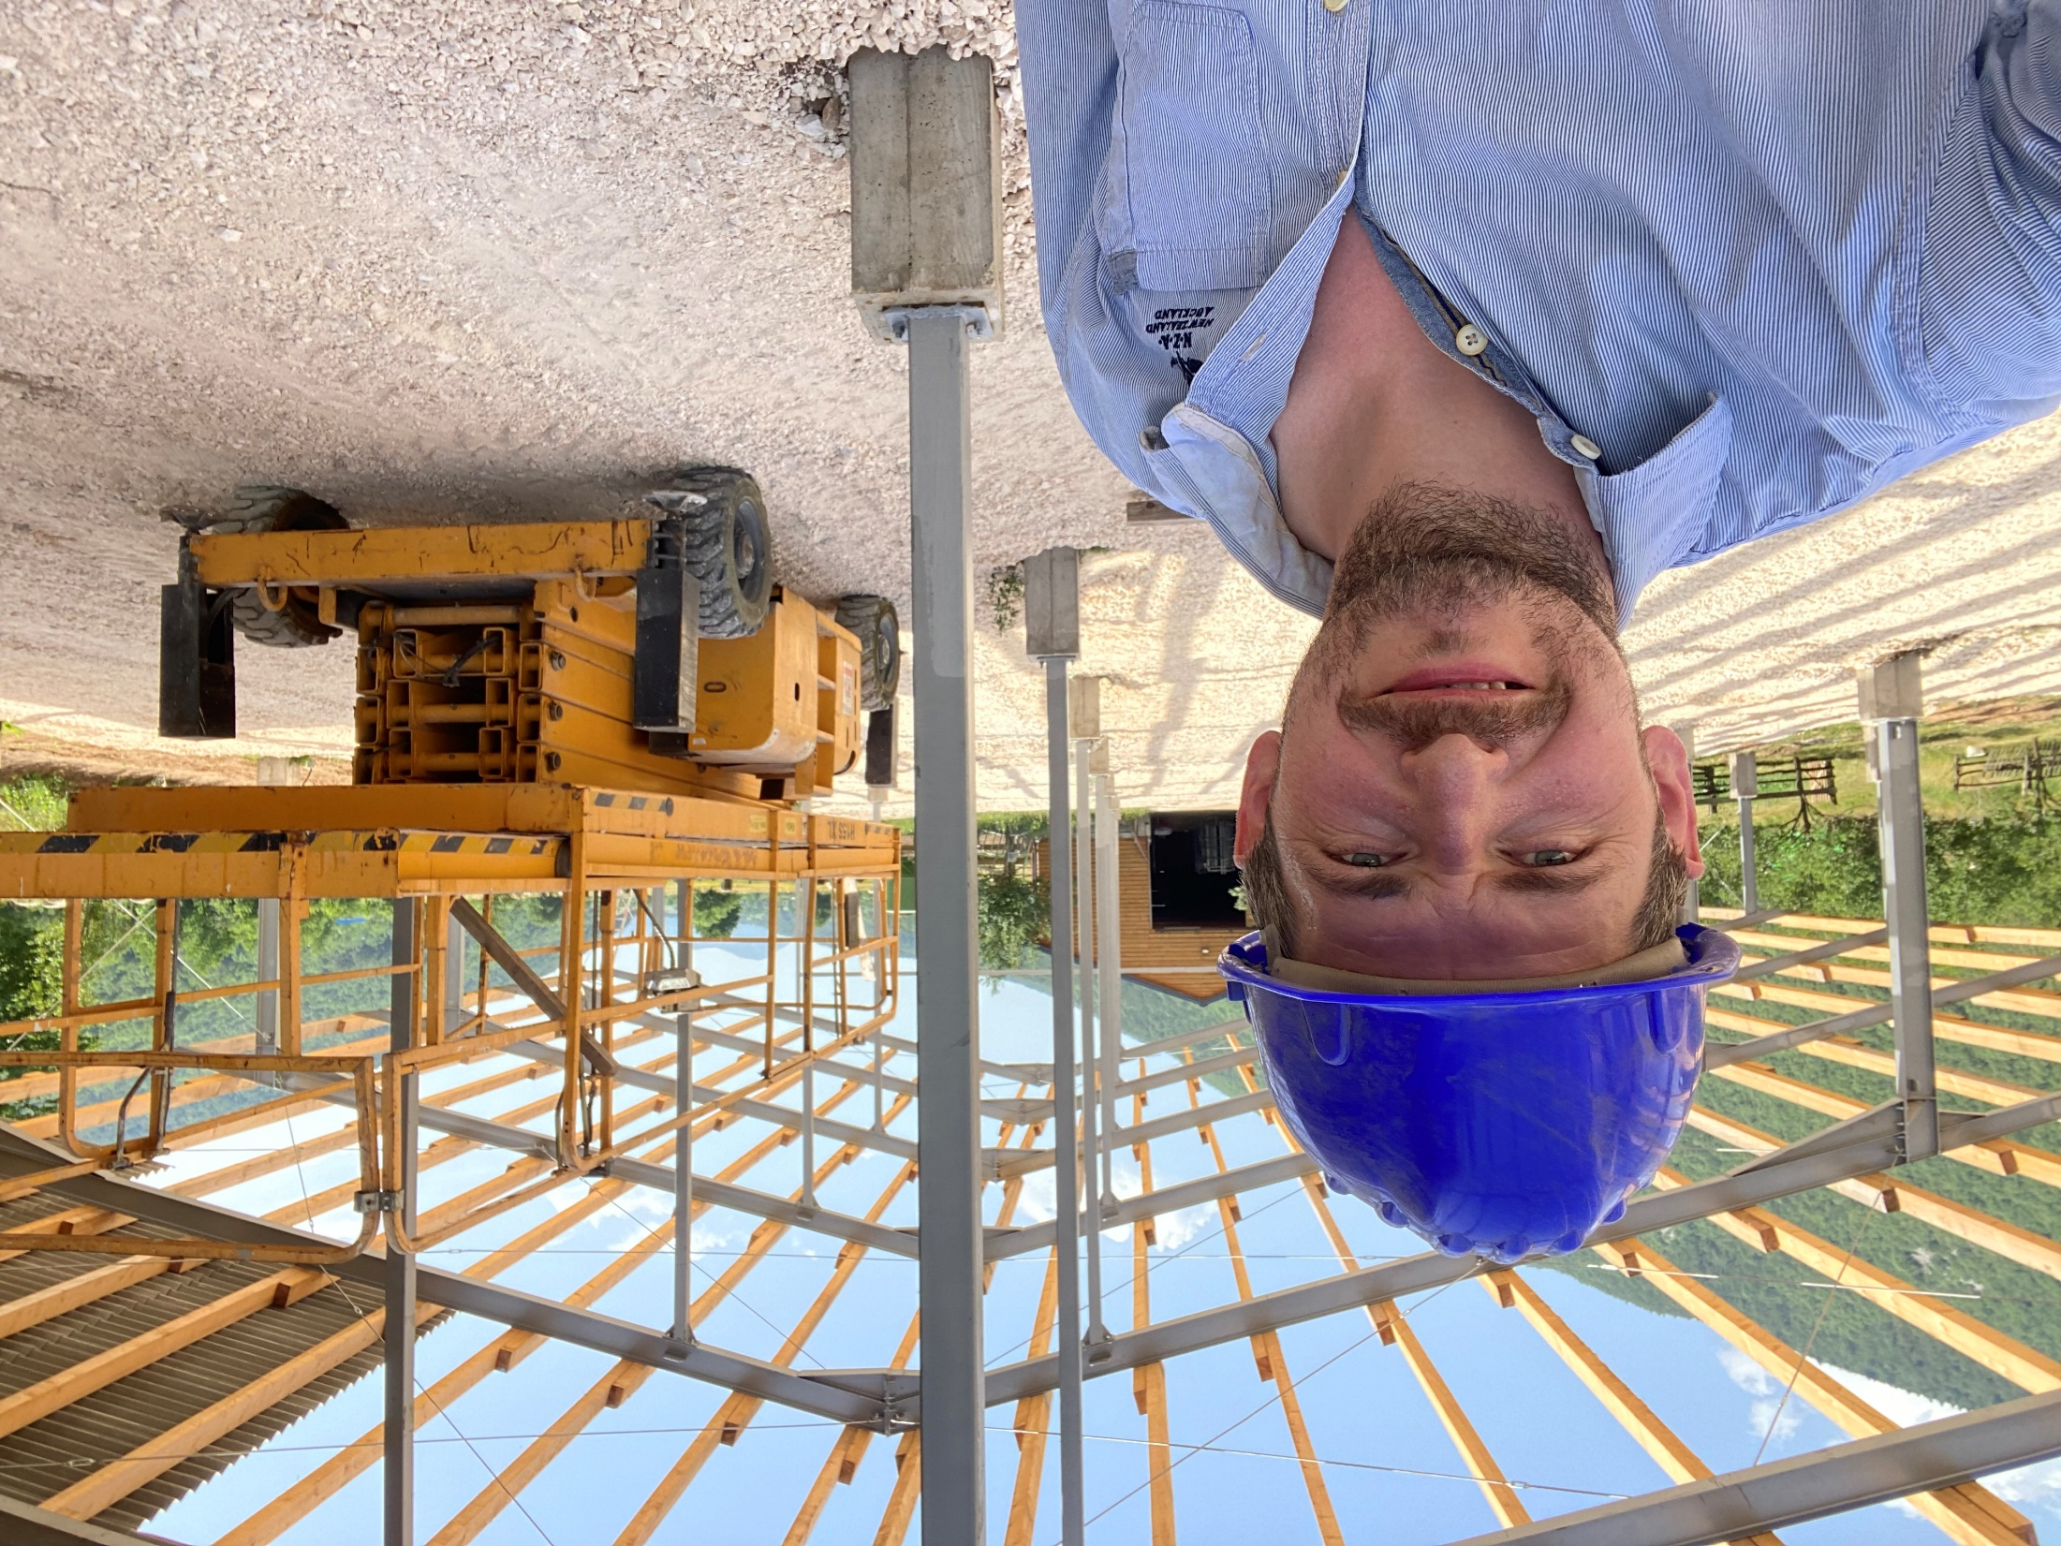
Sigurnost
Nadstrešnica je osmišljena tako da osigura sigurnost kako za životinje, tako i za radnike prilikom svakodnevnih poslova. Pažljivo smo planirali infrastrukturu i opremu kako bismo minimizirali rizike i osigurali ugodno radno okruženje.

Slide 7
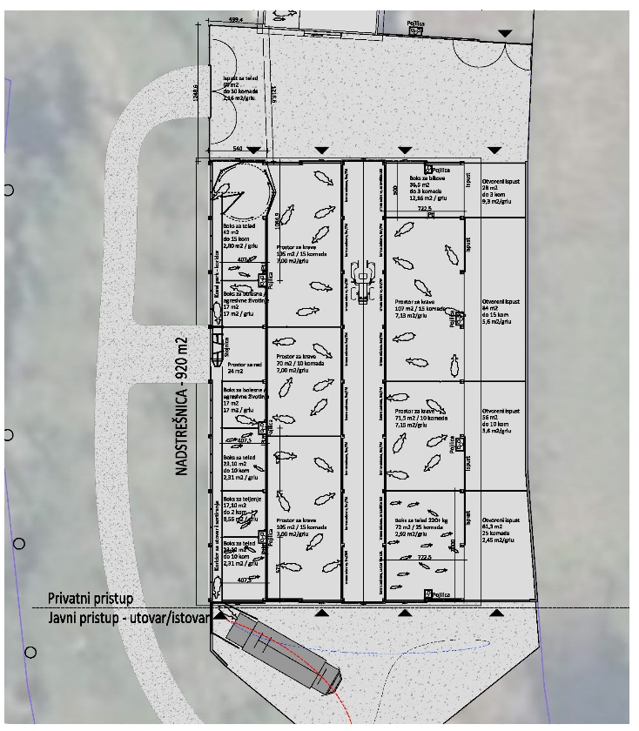
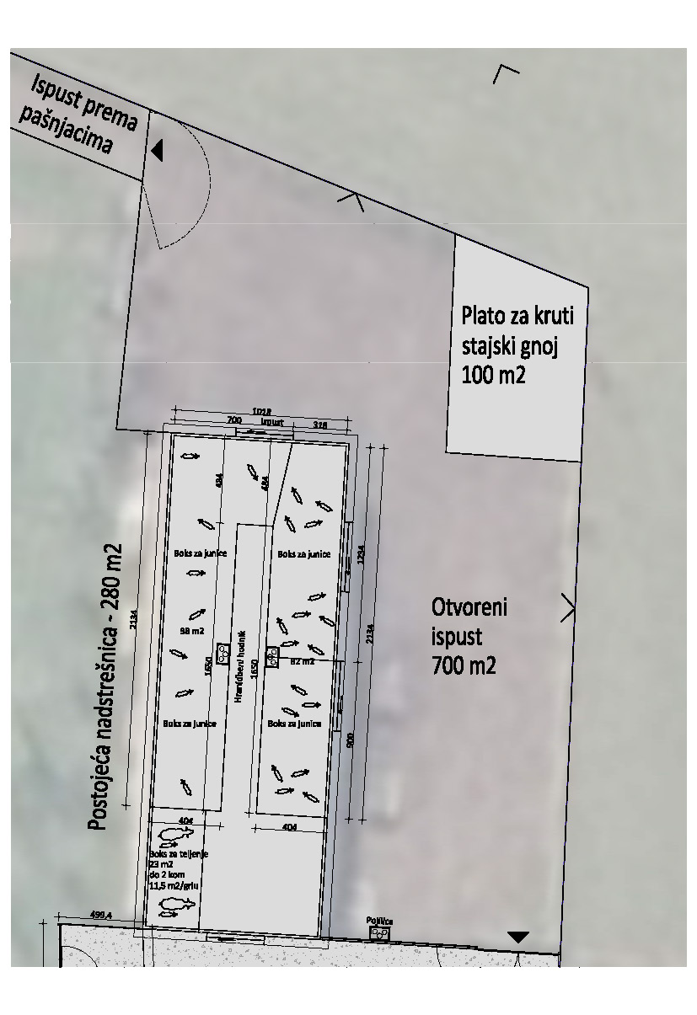
Tlocrt

Slide 8
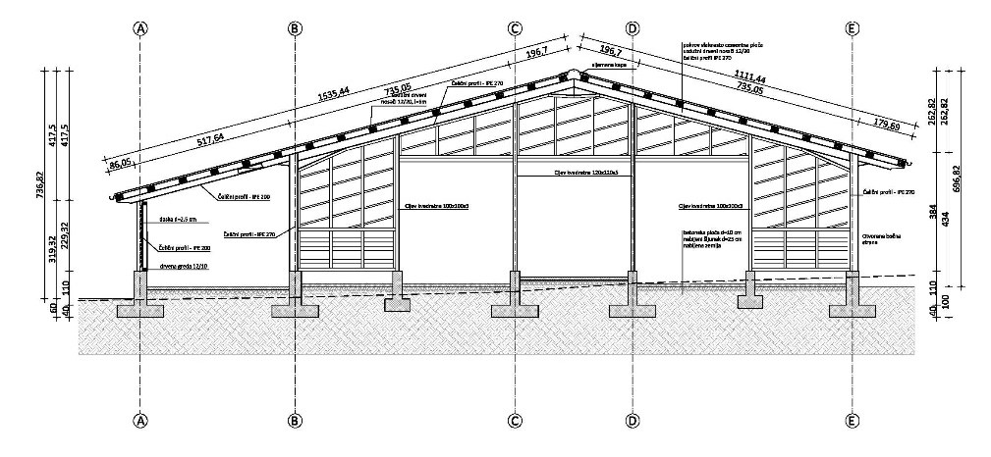
Presjek

Slide 9
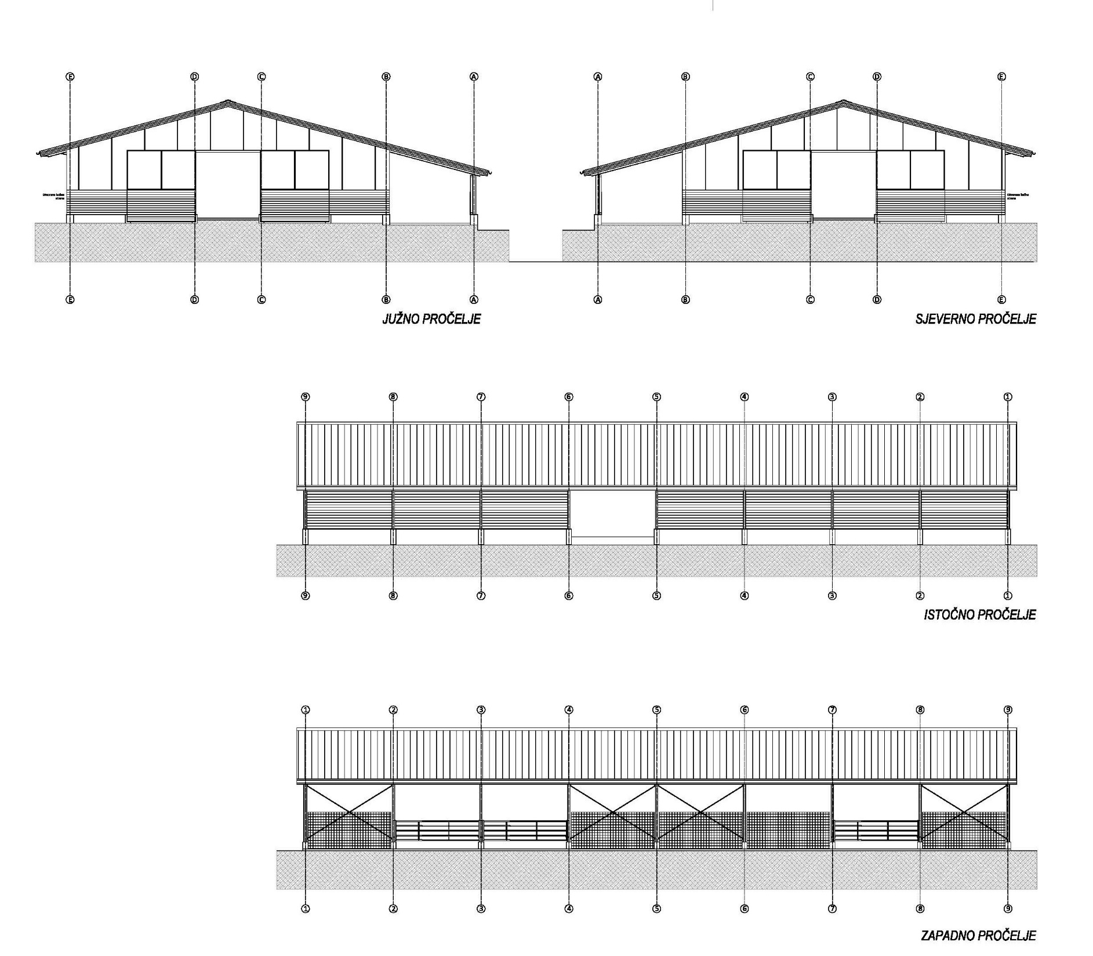
Pročelja

